Slide 1
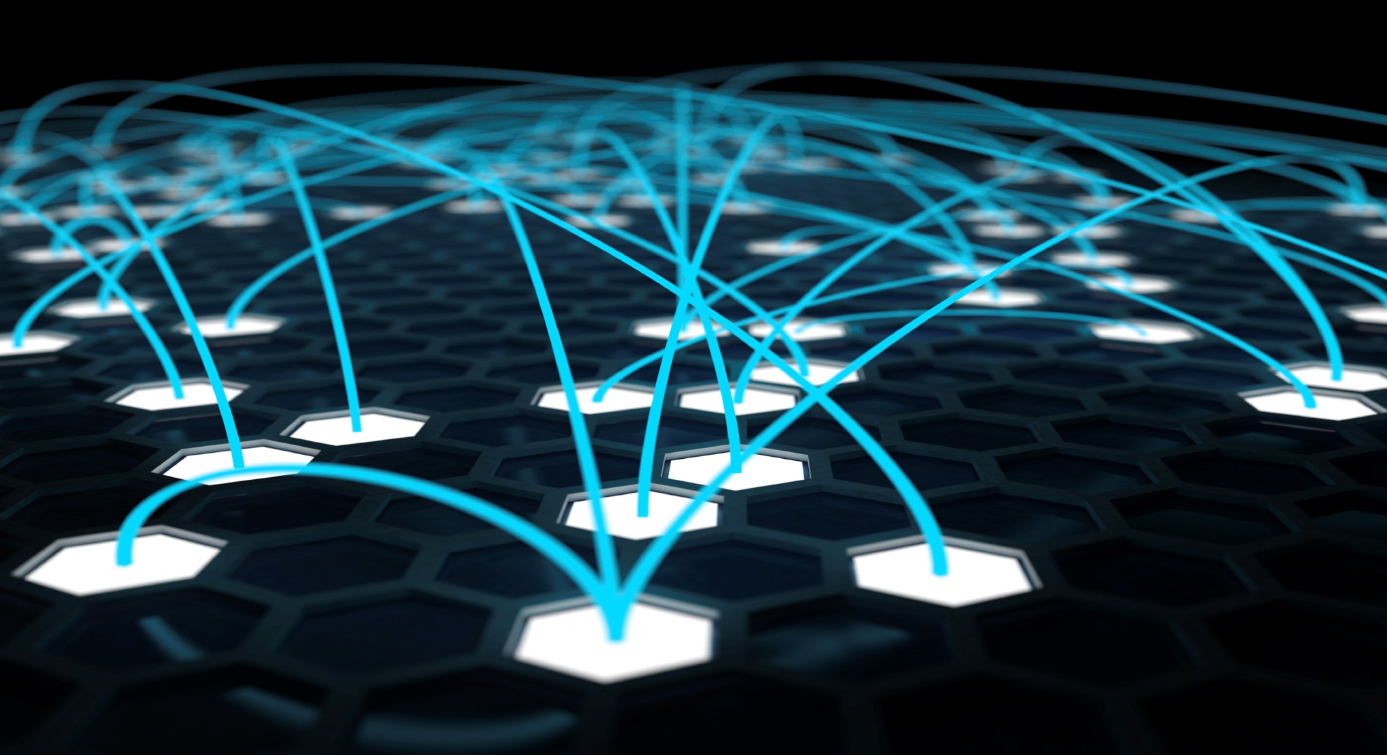
ΔΙΚΤΥΑ ΚΙΝΗΤΩΝ ΕΠΙΚΟΙΝΩΝΙΩΝ

Slide 2


Δίκτυο κινητής τηλεφωνίας =
το πιο επιτυχημένο δίκτυο στον κόσμο
Περιήγηση στο Internet
Σταθερή τηλεφωνία
Κινητή τηλεφωνία
Το δίκτυο κινητής τηλεφωνίας έχει περισσότερους από 6 δισεκατομμύρια συνδρομητές παγκοσμίως.
Για να αντιληφθούμε το μέγεθος αυτού του αριθμού, πρόκειται για περίπου το 93% του ανθρώπινου πληθυσμού, και είναι μεγαλύτερο από το πλήθος των υπολογιστών υπηρεσίας του Internet και των σταθερών τηλεφωνικών γραμμών μαζί.

Slide 3
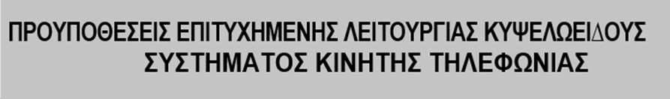
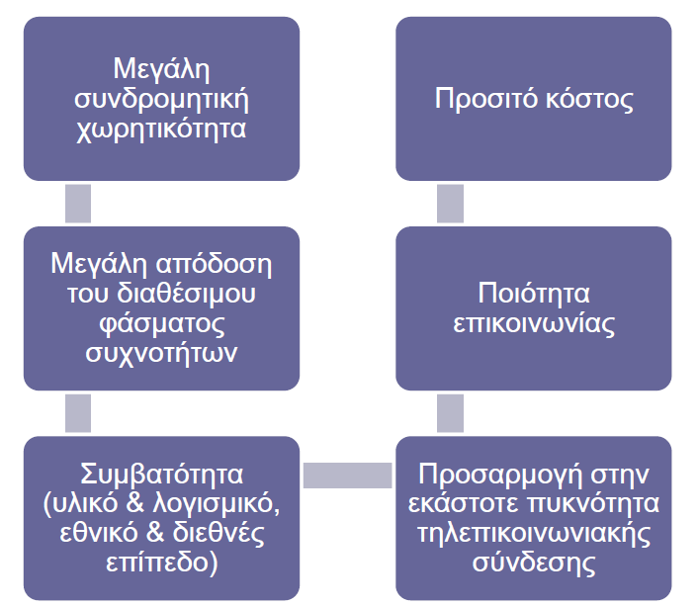
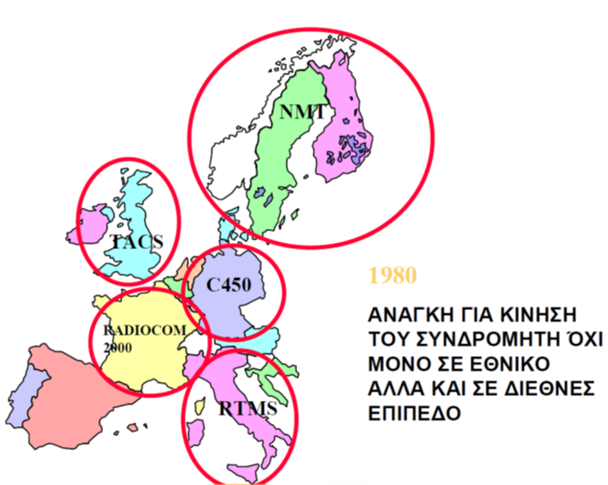
Global System for Mobile Communications

Slide 4
ΒΑΣΙΚΕΣ ΕΝΝΟΙΕΣ
Η έννοια της κυψέλης.
Επαναχρησιµοποίηση συχνοτήτων.
Απόσταση επαναχρησιµοποίησης.
Διάσπαση κυψέλης.
Μεταποµπή – περιαγωγή.
Προϋποθέσεις επιτυχηµένης λειτουργίας κυψελοειδούς συστήµατος κινητής τηλεφωνίας.
H παγκοσµιοποίηση στις κινητές επικοινωνίες.

Slide 5
Βασικός πόρος για την πραγματοποίηση των πάσης φύσεως ασυρματικών επικοινωνιών σε μια περιοχή είναι το διαθέσιμο φάσμα των ραδιοσυχνοτήτων στην περιοχή αυτή.
Αυτό το διαθέσιμο φάσμα των ραδιοσυχνοτήτων για λόγους καλύτερης διαχείρισής του χωρίζεται σε ζώνες συχνοτήτων κάθε μία από τις οποίες χαρακτηρίζεται από την περιοχή της και από την ονομασία της και προορίζεται για συγκεκριμένες χρήσεις-εφαρμογές.
Οι συνεχώς αυξανόμενες ανάγκες παροχής κινητών επικοινωνιών οδήγησαν στη χρήση όλο και υψηλότερων συχνοτήτων, με αποτέλεσμα τη δημιουργία προβλημάτων στη διαχείριση του διαθέσιμου φάσματος.
Η φύση της διάδοσης των ηλεκτρομαγνητικών κυμάτων στον χώρο, που λόγω της εξασθένισης του σήματος, περιορίζει γεωγραφικά την περιοχή ραδιοκάλυψης και επομένως την έκταση της περιοχής εξυπηρέτησης των χρηστών των κινητών υπηρεσιών.

Slide 6
Στον πίνακα παρουσιάζονται διάφορες περιοχές (ζώνες) συχνοτήτων, η ονομασία και η χρήση τους, όπως έχουν συμφωνηθεί σε παγκόσμιο επίπεδο, παρότι σε ορισμένα μέρη του κόσμου μπορεί να υπάρχουν κάποιες αποκλίσεις.

Slide 7
Συμβατικά συστήματα ραδιοεπικοινωνιών
Σχεδιασμός Πρώτων ασύρματων συστημάτων κινητών επικοινωνιών
Επιλογή ενός ή περισσοτέρων διαύλων συγκεκριμένης ζώνης συχνοτήτων για χρήση σε αυτόνομες γεωγραφικές
Όσο το δυνατό μεγαλύτερη περιοχή κάλυψης → Μεγάλη ισχύς εκπομπής (εντός των επιτρεπτών ορίων) - Πολύ καλή ραδιοκάλυψη
Όχι διαπομπές (όταν το κινητό έμπαινε σε διαφορετική γεωγραφική ζώνη, δεν υπήρχε διαδικασία αυτόματης αλλαγής ραδιοδιαύλου (συχνότητας), ώστε να συνεχιστεί η επικοινωνία στη νέα ζώνη. Αντ’ αυτού, όταν γινόταν αλλαγή ζώνης η επικοινωνία αποκοπτόταν και η κλήση έπρεπε να ξαναρχίσει.
Δεν είναι δυνατό να επαναχρησιμοποιηθούν οι ίδιες συχνότητες στην περιοχή εξυπηρέτησης, διότι οποιαδήποτε επαναχρησιμοποίηση θα προκαλούσε παρεμβολές (ομοδιαυλικής παρεμβολής)
Περιορισμένος αριθμός ταυτόχρονα εξυπηρετούμενων χρηστών, ανάλογα με τον αριθμό των διαύλων που αφιερώνονται σε μία συγκεκριμένη γεωγραφική ζώνη (μεγάλη αύξηση αριθμού χρηστών → μεγαλύτερη πιθανότητα αποκλεισμού κλήσεων μικρό GOS)
Μη αποδοτική χρησιμοποίηση του φάσματος → Κάθε ραδιοδίαυλος μπορεί να εξυπηρετεί μόνο ένα χρήστη κάθε φορά σε όλη την περιοχή που εξυπηρετείται από το υπόψη σύστημα.

Slide 8
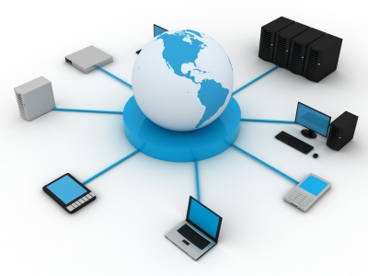
ΟΙ ΔΥΟ ΕΞΥΠΝΕΣ ΙΔΕΕΣ
Α. Η ΚΥΤΤΑΡΙΚΗ ΙΔΕΑ ΚΑΙ Η ΚΥΤΤΑΡΙΚΗ ΚΑΛΥΨΗ
Β.Η ΙΔΕΑ ΤΗΣ ΕΠΑΝΑΧΡΗΣΙΜΟΠΟΙΗΣΗΣ ΣΥΧΝΟΤΗΤΑΣ

Slide 9
Η φύση της διάδοσης των ηλεκτρομαγνητικών κυμάτων στον χώρο, που λόγω της εξασθένισης του σήματος, περιορίζει γεωγραφικά την περιοχή ραδιοκάλυψης και επομένως την έκταση της περιοχής εξυπηρέτησης των χρηστών των κινητών υπηρεσιών.
Για την αντιμετώπιση αυτών των δύο προβλημάτων εφαρμόστηκε η κυψελοειδής (cellular) μέθοδος ραδιοκάλυψης.
Πρωταρχική μορφή: Δομή παρόμοια με αυτή της αναμετάδοσης τηλεοπτικού προγράμματος. Ένας ισχυρός πομπός καλύπτει μια μεγάλη περιοχή (ακτίνα μέχρι και 50 km).
Κυψελοειδή συστήματα: Χωρισμός της περιοχής σε κυψέλες (cells).
Κάθε κυψέλη εξυπηρετείται από έναν πομποδέκτη.

Slide 10
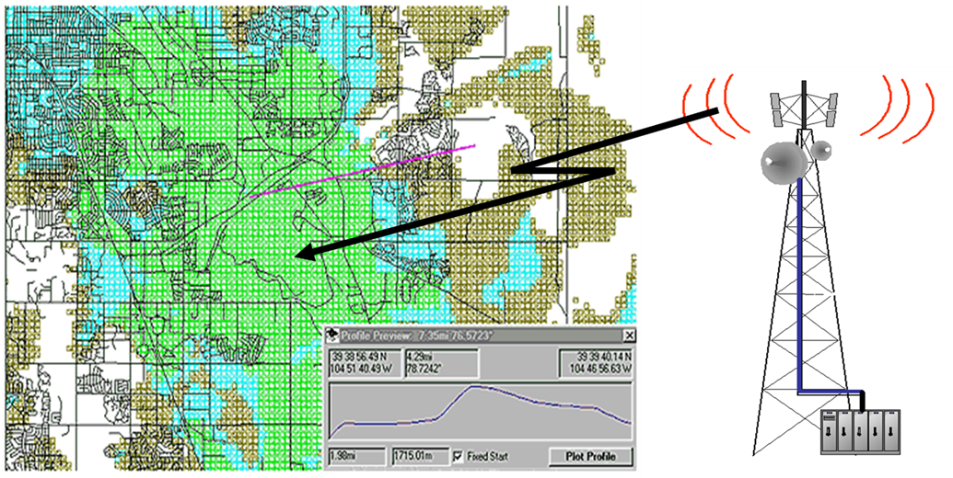
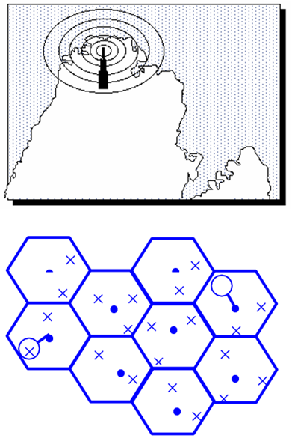
Κύτταρο ή Κυψέλη είναι η γεωγρφική περιοχή η οποία καλύπτεται νοητά απο Η/Μ ακτινοβολία. Εκπέμπεται από μία κεραία του σταθμού βάσης και η περιοχή αυτή οριοθετείται από ένα κατώφλι στάθμης ισχύος.
Η πραγματική μορφή ενός κυττάρου δεν έχει κάποιο συγκεκριμένο γεωμετρικό σχήμα αλλά έχει μια άμορφη δομή στο χώρο.
  Κάθε κυψέλη παριστάνεται ως εξάγωνο.
  Το πραγµατικό της σχήµα µπορεί να διαφέρει (π.χ. λόγω µορφολογίας τους εδάφους).
  Οι ποµποδέκτες κάθε κυψέλης: Χρησιµοποιούν ένα ορισµένο τµήµα του φάσµατος συχνοτήτων, το οποίο αντιστοιχεί σε µια δέσµη καναλιών επικοινωνίας.
  Συγκαναλική παρεµβολή (co-channel interference): Tα κανάλια επικοινωνίας µιας κυψέλης δεν µπορούν να χρησιµοποιηθούν από αµέσως γειτονικές κυψέλες. Προκαλούνται παρεµβολές

Slide 11
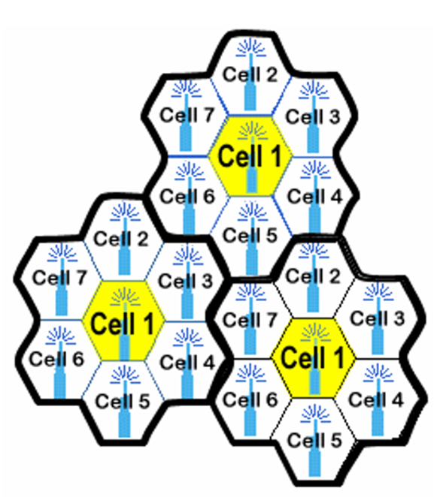
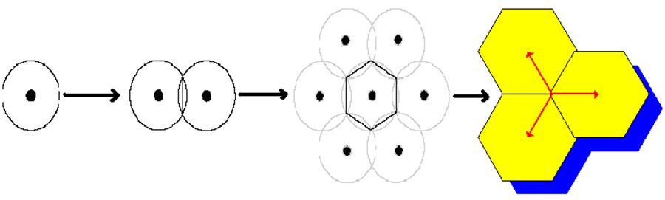
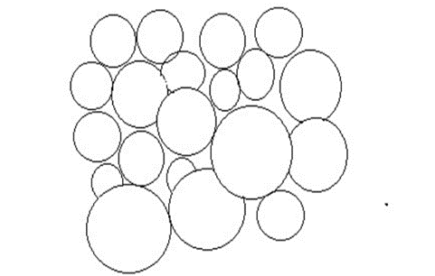
Το ιδανικό σύστημα κινητών επικοινωνιών θα πρέπει:
Να λειτουργεί σε μια περιορισμένη και προκαθορισμένη ζώνη συχνοτήτων
Να εξυπηρετεί σχεδόν απεριόριστο αριθμό χρηστών σε απεριόριστες, όσο αφορά την έκτασή τους, περιοχές
Με βάση τα παραπάνω οδηγηθήκαμε στο Κυψελωτό Σύστημα
Κατά τον σχεδιασμό της Η/Μ κάλυψης στο χαρτί, δεν μπορούν να χρησιμοποιήθουν τέτοια άμορφα σχήματα. Έτσι χρησιμοποιούνται δομές όπως κύκλοι, τετράγωνα ή εξάγωνα για τη σχεδίαση της κάλυψης σε μια γεωγραφική περιοχή στο χάρτη.
Το εξάγωνο είναι το γεωμετρικό σχήμα που καλύπτει πλήρως μια επιφάνεια χωρίς επικαλύψεις.
Αντιθέτως ο κύκλος δεν είναι πρακτικός από σχεδιαστική άποψη, διότι υπάρχουν κενές περιοχές και περιοχές επικάλυψης.

Slide 12
Κυψελωτό σύστημα
Πολύ μεγάλη χωρητικότητα χρηστών σε περιορισμένο φάσμα, χωρίς πολύ μεγάλες τεχνολογικές αλλαγές
Αντικατάσταση ενός πομπού μεγάλης ισχύος από πολλούς πομπούς μικρής ισχύος, ο καθένας από τους οποίους καλύπτει μικρό τμήμα της περιοχής εξυπηρέτησης του συστήματος κινητών επικοινωνιών, που αποκαλείται κυψέλη (cell)
Σε κάθε σταθμό βάσης κατανέμεται ένα μέρος του συνόλου των διαύλων που διατίθενται για το σύστημα.
Όλοι οι διαθέσιμοι δίαυλοι κατανέμονται σε σχετικά μικρό αριθμό γειτονικών σταθμών βάσης

Slide 13
Κυψελωτό σύστημα
  Κατανέμονται διαφορετικές ομάδες ραδιοδιαύλων σε γειτονικούς σταθμούς βάσης, ώστε να ελαχιστοποιούνται οι παρεμβολές μεταξύ:
  των σταθμών βάσης
  των χρηστών που εξυπηρετούνται από τους σταθμούς βάσης
  Μια ομάδα ραδιοδιαύλων χρησιμοποιείται για την εξυπηρέτηση περισσοτέρων της μιας γεωγραφικών περιοχών (επαναχρησιμοποίηση συχνοτήτων)
  οι παρεμβολές στη λήψη για χρήστες (τερματικά) που βρίσκονται σε διαφορετικές κυψέλες πρέπει να είναι αμελητέες ή κάτω από μια αποδεκτή στάθμη
  διαισθητικά, δύο γεωγραφικές περιοχές που χρησιμοποιούν τις ίδιες ομάδες συχνοτήτων πρέπει να απέχουν μεταξύ τους

Slide 14
Κυψελωτό σύστημα – Θεμελιώδης αρχή
Όταν αυξάνει ο αριθμός των χρηστών, δηλαδή, όταν χρειάζονται περισσότεροι ραδιοδόαυλοι για ένα σύστημα, πρέπει να αυξάνει και ο αριθμός των σταθμών βάσης (με ταυτόχρονη μείωση της εκπεμπόμενης ισχύος τους για αποφυγή παρεμβολών), για να υπάρχει επιπρόσθετη χωρητικότητα χωρίς επιπρόσθετη αύξηση του διατεθέντος φάσματος.
Κύρια χαρακτηριστικά στα δίκτυα κινητών επικοινωνιών:
Ασύρματη διεπαφή (επιτρέπει στα κινητά τερματικά να επικοινωνούν ενώ περιφέρονται)
Υποδομή ελέγχου (παρέχει τη δυνατότητα σε κάθε δίκτυο να γνωρίζει που περιφέρεται κάποιο κινητό τερματικό και να το εντοπίζει, ανεξάρτητα από το εάν αυτό πραγματοποιεί κλήση ή όχι όταν το τερματικό είναι ενεργοποιημένο)

Slide 15
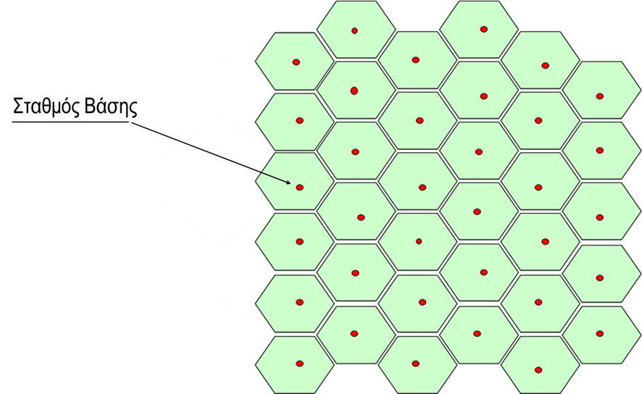
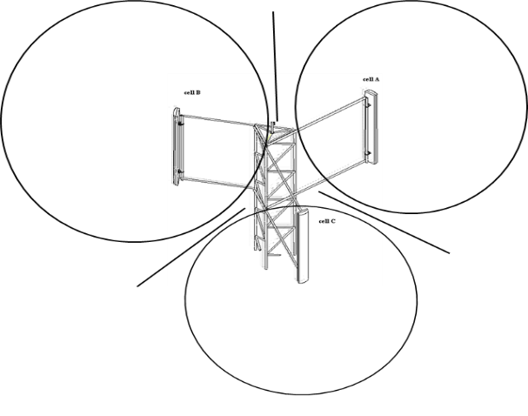
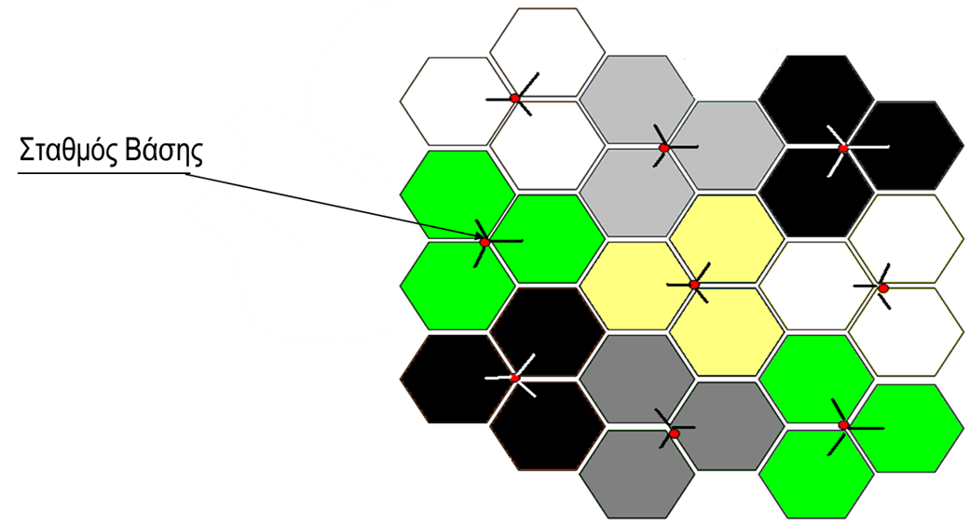
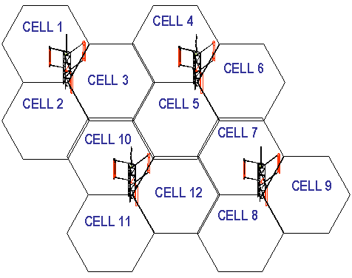
ΚΑΤΗΓΟΡΙΕΣ ΚΕΛΙΩΝ ΚΥΤΤΑΡΙΚΗΣ ΚΑΛΥΨΗΣ
Omni directional cell: Ένα παν-κατευθυντικό κύτταρο (omnicell) εξυπηρετείται από μια κεραία του σταθμού βάσης η οποία εκπέμπει προς όλες τις κατευθύνσεις του χώρου με την ίδια ισχύ (κάλυψη σε εμβέλεια 360^{ο} μοιρών).
Sectorised cell: Περιέχει μια κατευθυντική κεραία κάληψης η οποία εκπέμπει σε μια συγκεκριμένη κατεύθυνση έχοντας ένα εύρος λοβού. Το εύρος του λοβού είναι συσχετιζόμενο με τον αριθμό των κυττάρων το οποίο θα θέλαμε να χρησιμοποιήσουμε για να καλύψουμε περιμετρικά (360^{ο}) τη γεωγραφική περιοχή.
Ιδανική Δομή (Σχεδίαση) directional Antenna
Βέλτιστη Δομή

Slide 16
ΣΥΓΚΡΙΣΗ ΜΕΤΑΞΥ ΤΩΝ ΜΟΝΤΕΛΩΝ: Συν και πλην
1. Omni directional cell
Πλεονεκτήματα:
2. Sectorised cell
Οικονομία στον αριθμό των BS στην ίδια περιοχή κάλυψης.
Αύξηση της ποιότητας επικοινωνίας λόγω της κατευθυνόμενης ακτινοβολίας σε μια συγκεκριμένη περιοχή κάλυψης.
Άυξηση του ρυθμού ανάπτυξης του ραδιοδικτύου.
Πυκνότητα συνδρομητών που μπορούμε να εξυπηρετήσουμε ταυτόχρονα
Αύξηση της συμφόρησης των καναλιών ομιλίας και σηματοδοσίας.
Πλεονεκτήματα
Μειονεκτήματα
Ομοιόμορφη κατανομή ισχύος στο κύτταρο=> διευκόλυνση αλγορίθμων βασικών λειτουργιών του δικτύου (Handover & Location updating).
Παρατηρείται ικανοποιητική ποσότητα καναλιών για τους συνδρομητές.
Οι σταθμοί (στο κέντρο του κυττάρου) καλύπτουν ομοιόμορφα την κυτταρική περιοχή κάλυψης.

Slide 17
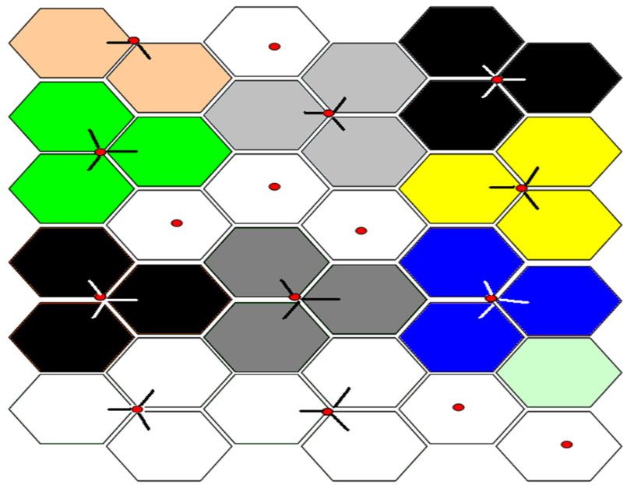
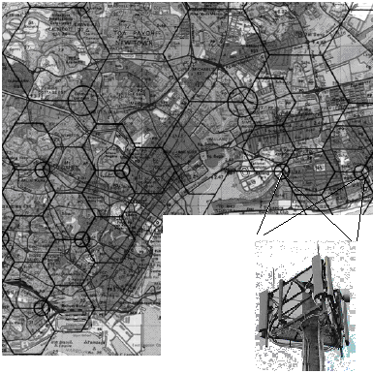
ΣΥΜΠΕΡΑΣΜΑ
Οπότε η καλύτερη λύση θα ήταν ένας συμβιβασμός μεταξύ της πρώτης σχεδίασης και της δεύτερης σχεδίασης για την κάλυψη μιας πραγματικής γεωγραφικής περιοχής
Πραγματική Δομή
Για λόγους απλότητας, οι υποπεριοχές συνορεύουν εφαπτόμενα μεταξύ τους και δημιουργούν μια κυψελοειδή δομή ή μοναδιαίο πλέγμα – cell pattern. Το πλέγμα επαναλαμβανόμενο μπορεί να καλύψει μια ολόκληρη χώρα.
Το πραγματικό σχήμα της κυψέλης μπορεί να διαφέρει. Π.χ. λόγω μορφολογίας του εδάφους.
Σταθμός Βάσης

Slide 18
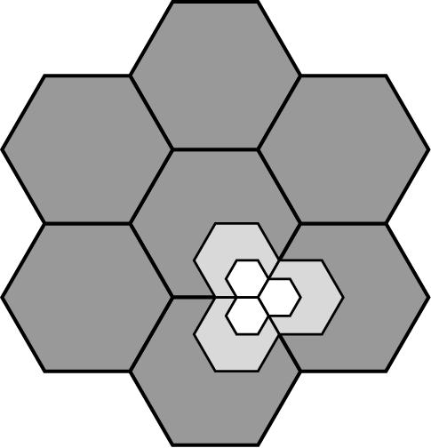
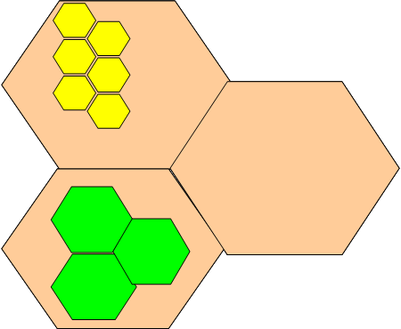
Σε ορισμένες περιοχές μιας συστάδας π.χ. αστικές περιοχές μεγάλης πυκνότητας χρηστών, είναι δυνατόν η ζήτηση των καναλιών να ξεπερνάει τη χωρητικότητα σε κανάλια επικοινωνίας μιας ή περισσοτέρων κυψελών.
Για την αύξηση της χωρητικότητας (αριθμός διαθέσιμων καναλιών) μιας περιοχής που καλύπτεται από μια κυψέλη, μπορεί να εφαρμοστεί η ιδέα της διάσπασης κυψέλης (cell splitting) σε μικρότερες κυψέλες.
Κυτταρική Διάσπαση
Χρήση ποικίλων μεγεθών κελιών για αύξηση της χωρητικότητας σε σημεία υψηλής κίνησης

Slide 19
Κάθε μια από τις μικρότερες κυψέλες έχει χωρητικότητα όσο και η μεγάλη κυψέλη.
Διαθέτει δικό της σταθμό πομποδεκτών βάσης με μικρότερη ισχύ που καλύπτει μόνο την περιοχή της μικρότερης κυψέλης.
Κάθε μικρή κυψέλη μπορεί να εξυπηρετεί τον ίδιο αριθμό χρηστών με τη μεγάλη κυψέλη (θα πρέπει να χρησιμοποιεί δέσμη συχνοτήτων που δεν χρησιμοποιείται σε γειτονικές κυψέλες για την αποφυγή ανεπιθύμητων παρεμβολών).
Για την κάλυψη ακόμα μεγαλύτερων απαιτήσεων εξυπηρέτησης η διάσπαση μπορεί να προχωρήσει πιο κάτω με τη διάσπαση κυψελών που έχουν υποστεί διάσπαση.

Slide 20
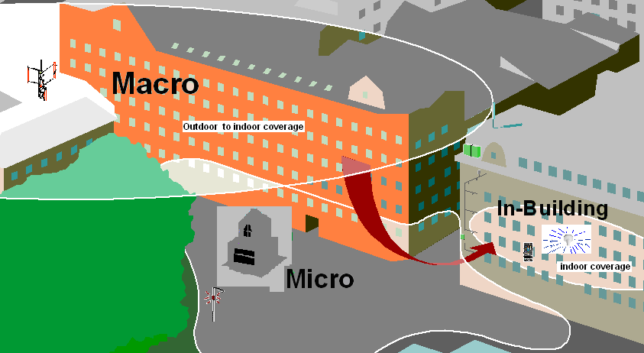
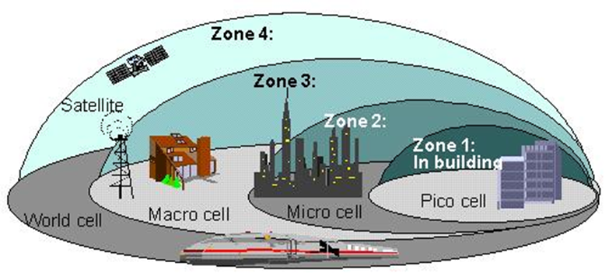
Σε περιοχές όπου το πλήθος των χρηστών έχει αυξηθεί σε σημείο που το σύστημα να είναι υπερφορτωμένο, μειώνεται η ισχύς και οι υπερφορτωμένες κυψέλες διασπώνται σε μικρότερες κυψέλες, επιτρέποντας έτσι μεγαλύτερη επαναχρησιμοποιήση συχνοτήτων.
Ανάλογα με το μέγεθος τα κύτταρα χωρίζονται στις παρακάτω κατηγορίες
TYPE OF CELL | CELL RADIUS
Macro cell | 1 - 30 km
Micro cell | 200 - 2000 m
Pico cell | 4 - 200 m
Πολυεπίπεδη Κυτταρική Κάλυψη

Slide 21
Η εκπομπή του κινητού σταθμού (uplink) πραγματοποιείται στη ζώνη συχνοτήτων 890-915 MHz.
Η λήψη (downlink) στη ζώνη 935-960 MHz.
Η απόσταση των ραδιοδιαύλων (φερουσών συχνοτήτων) πρέπει να είναι W=200 KHz.
Στα Q=25 MHz του διαθέσιμου εύρους ζώνης προσφέρονται προς χρήση N=Q in KHz/W=124 κανάλια.
Με την τεχνική TDMA (πολυπλεξία επιμερισμού χρόνου) κάθε κανάλι μπορεί να χρησιμοποιηθεί ταυτόχρονα από 8 συνδρομητές. Ο αριθμός των διαθέσιμων καναλιών φθάνει τα 992.
Στη συνέχεια έγιναν επεκτάσεις και σε άλλες συχνότητες (1800 MHz και 1900 MHz) για να καλυφθούν οι ανάγκες για αυξημένη χωρητικότητα, αλλά και για να εξαλειφθούν ορισμένοι αρχικοί περιορισμοί.

Slide 22
Σε ένα κυψελωτό σύστημα με ιδανική διάδοση:
Οι κυψέλες θα είναι κυκλικές
Η περιοχή εξυπηρέτησης μπορεί να καλυφθεί με σταθμούς βάσης διατεταγμένους σε τετραγωνικά, τριγωνικά ή εξαγωνικά πλέγματα
Όπως φαίνεται στο διπλανό σχήμα οι κυκλικές μορφές κυψελών εμφανίζουν επικαλυπτόμενες περιοχές που καθιστούν ασαφή τη σχεδίαση.
Για να αποφευχθούν οι επικαλυπτόμενες περιοχές και για να έχουμε καλύτερη προσέγγιση στη μελέτη των κυψελωτών συστημάτων τότε χρησιμοποιούνται κυψέλες με σχήμα κανονικού πολυγώνου (τρίγωνο, τετράγωνο και εξάγωνο)
Τετραγωνικό πλέγμα
Τριγωνικό πλέγμα
Εξαγωνικό πλέγμα

Slide 23
CELL PLANNING
Ο σχεδιασμός κυτταρικού δικτύου κινητής τηλεφωνίας (cell planning) έχει να κάνει με το σύνολο των ενεργειών εκείνων που σχετίζονται με τις αποφάσεις για την επιλογή των τοποθεσιών εγκατάστασης του ραδιοεξοπλισμού, με το τι εξοπλισμός θα χρησιμοποιηθεί για την υλοποίηση του δικτύου και από τι θα αποτελείται αυτός ο εξοπλισμός.
Για την επαρκή κάλυψη μιας περιοχής χωρίς παρεμβολές χρειάζεται σωστή σχεδίαση του κυτταρικού δικτύου. Οι προϋποθέσεις για να έχουμε επιτυχημένη λειτουργία ενός κυτταρικού δικτύου είναι:
Συμβατότητα. Το δίκτυο πρέπει να απαρτίζεται από μέρη τα οποία να είναι συμβατά σε hardware και software τόσο σε εθνικό όσο και σε διεθνές επίπεδο.
Κόστος, ποιότητα επικοινωνίας και προσαρμογή στη μεταβλητή πυκνότητα επικοινωνιακής κίνησης
Μεγάλη χωρητικότητα συνδρομητών

Slide 24
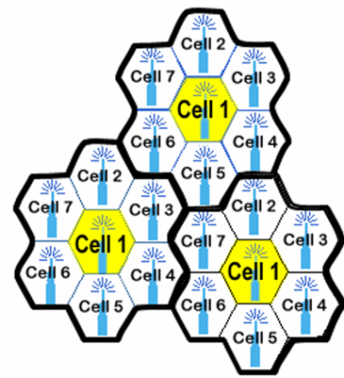
ΕΠΑΝΑΧΡΗΣΙΜΟΠΟΙΗΣΗ ΣΥΧΝΟΤΗΤΑΣ
Όταν σε ένα σύστημα υπάρχουν γειτονικές ομάδες κυψελών και κάθε ομάδα αποτελείται από Κ κυψέλες (κάθε κυψέλη χρησιμοποιεί αποκλειστική ομάδα ραδιοδιαύλων) → Συνολική ζώνη συχνοτήτων που καταλαμβάνεται από το σύστημα = άθροισμα ζωνών συχνοτήτων που χρησιμοποιείται στις Κ γειτονικές κυψέλες της ομάδας
Τα γεωμετρικά σχήματα των ομάδων και οι αντίστοιχες συχνότητες επαναχρησιμοποιούνται με κάποιο προδιαγεγραμμένο σχέδιο επανάληψης σε όλη την περιοχή εξυπηρέτησης.

Slide 25
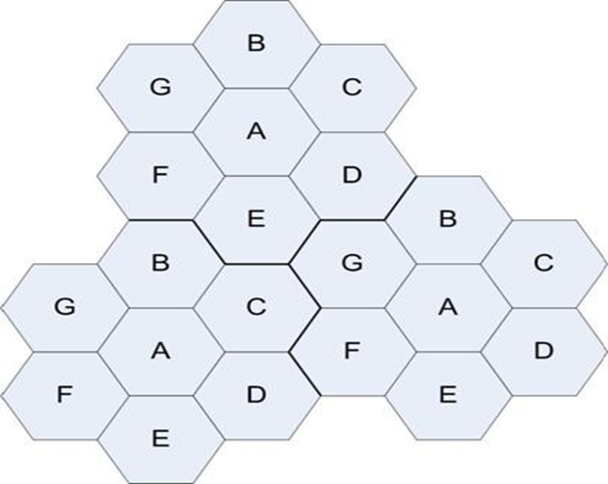
ΕΠΑΝΑΧΡΗΣΙΜΟΠΟΙΗΣΗ ΣΥΧΝΟΤΗΤΑΣ
Αναφέρεται στη δυνατότητα χρησιμοποίησης καναλιών τα οποία έχουν την ίδια συχνότητα, αλλά είναι καταχωρημένα σε διαφορετικές γεωγραφικές περιοχές κάλυψης του δικτύου.
Η μόνη απαίτηση είναι να έχουν ικανοποιητική απόσταση μεταξύ τους ώστε να αποφεύγεται η δημιουργία συγκαναλικής παρεμβολής.
  Οι κυψέλες οµαδοποιούνται σε οµάδες ή συστάδες (clusters).
  Ανάλογα µε τον αριθµό κυψελών που αποτελούν τη συστάδα:
  Το διαθέσιµο εύρος ζώνης ραδιοσυχνοτήτων (ή ο αντίστοιχος διαθέσιµος αριθµός καναλιών) χωρίζεται σε αντίστοιχες δέσµες. Κάθε δέσµη διατίθεται σε κάθε κυψέλη της συστάδας.
Με τον συνδυασμό της επαναχρησιμοποίησης συχνότητας και την υλοποίηση του δικτύου με κύτταρα μικρής εμβέλειας και ειδικά sectorized cells επιτυγχάνουμε:
ελαχιστοποίηση της συγκαναλικής παρεμβολής (co-channel interference)
αύξηση του λόγου του σήματος προς τον θόρυβο οπότε και την αύξηση της ταχύτητας μετάδοσης δεδομένων.
αύξηση της χωρητικότητας
του δικτύου

Slide 26
Βασικοί παράγοντες που επηρεάζουν τη χωρητικότητα:
το διατιθέμενο εύρος ζώνης
το μέγεθος των κυψελών
η στάθμη της παρεμβολής που μπορεί να είναι ανεκτή σε έναν ραδιοδίαυλο, που καθορίζει το Κ
η κοινή ασύρματη διεπαφή, πάνω από την οποία επικοινωνούν οι χρήστες

Slide 27
Εάν
W: εύρος ζώνης διαύλου
Nc: αριθμός διαύλων σε κάθε κυψέλη
Εύρος ζώνης κάθε κυψέλης=W*Nc
Συνολικό εύρος ζώνης που καταλαμβάνει το σύστημα=K*W*Nc
K→επηρεάζει άμεσα το συνολικό εύρος που καταλαμβάνει το σύστημα
D: απόσταση επαναχρησιμοποίησης συχνότητας (frequency re-use distance)
Η μικρότερη απόσταση D μεταξύ δύο κυψελών που χρησιμοποιούν τις ίδιες συχνότητες και ανήκουν σε διαφορετικές ομάδες, καθορίζεται από την επιλογή του μεγέθους K της ομάδας κυψελών, που ονομάζεται και συντελεστής επαναχρησιμοποίηση ς (frequency re-use factor)

Slide 28
Κάθε κυψέλη έχει μια μονάδα εκπομπής λήψης, τον σταθμό βάσης (Base Station, BS) που αποτελεί και σημείο πρόσβασης (Access Point, ΑΡ) στο σύστημα
Η περιοχή εξυπηρέτησης του συστήματος αποτελείται από ένα σύνολο κυψελών
Μια ομάδα κυψελών που χρησιμοποιεί διαφορετικές συχνότητες σε κάθε κυψέλη ονομάζεται ομάδα επαναχρησιμοποίησης (reuse cluster)
Κυψέλες που χρησιμοποιούν τις ίδιες συχνότητες ονομάζονται ομοδιαυλικές (co-channel cells)
Περιορισμοί στην επαναχρησιμοποίηση συχνοτήτων:
Η αμοιβαία παρεμβολή διαύλων της ίδιας συχνότητας, οι οποίοι λειτουργούν σε διαφορετικές κυψέλες στην περιοχή κάλυψης του κυψελωτού συστήματος, ονομάζεται ομοδιαυλική παρεμβολή (co-channel interference)
Ο καθορισμός της επαρκούς απόστασης μεταξύ των ομοδιαυλικών κυψελών (D) και της επιτρεπόμενης παρεμβολής είναι έργο της σχεδίασης των κυψελωτών συστημάτων

Slide 29
Η περιοχή κάθε κυψελωτού συστήματος καλύπτεται από πολλούς σταθμούς βάσης έτσι ώστε κάθε σταθμός βάσης να καλύπτει ένα μικρό μέρος της περιοχής εξυπηρέτησης (κυψέλης)
Ένα ενδιαφέρον σχεδιαστικό πρόβλημα είναι η τοποθέτηση των σταθμών βάσης κατά τέτοιον τρόπο, ώστε οι περιοχές χωρίς κάλυψη να μην υπερβαίνουν κάποιο αποδεκτό όριο
Σε ένα ιδανικό κυψελωτό σύστημα θεωρούμε ότι:
Έχουμε ιδανική ραδιοδιάδοση και στη ζεύξη καθόδου και στη ζεύξη ανόδου
Η ισχύς του σήματος μειώνεται ανάλογα με το d^{-n} (d=απόσταση μεταξύ σταθμού βάσης και κινητού τερματικού, n=εκθέτης απωλειών διαδρομής)
Για τις ασύρματες ζεύξεις του συστήματος ισχύει η αρχή της αντιστροφής

Slide 30
Σε ένα κυψελωτό σύστημα με ιδανική διάδοση:
Οι κυψέλες θα είναι κυκλικές
Η περιοχή εξυπηρέτησης μπορεί να καλυφθεί με σταθμούς βάσης διατεταγμένους σε τετραγωνικά, τριγωνικά ή εξαγωνικά πλέγματα
Όπως φαίνεται στο διπλανό σχήμα οι κυκλικές μορφές κυψελών εμφανίζουν επικαλυπτόμενες περιοχές που καθιστούν ασαφή τη σχεδίαση.
Για να αποφευχθούν οι επικαλυπτόμενες περιοχές και για να έχουμε καλύτερη προσέγγιση στη μελέτη των κυψελωτών συστημάτων τότε χρησιμοποιούνται κυψέλες με σχήμα κανονικού πολυγώνου (τρίγωνο, τετράγωνο και εξάγωνο)
Τετραγωνικό πλέγμα
Τριγωνικό πλέγμα
Εξαγωνικό πλέγμα

Slide 31
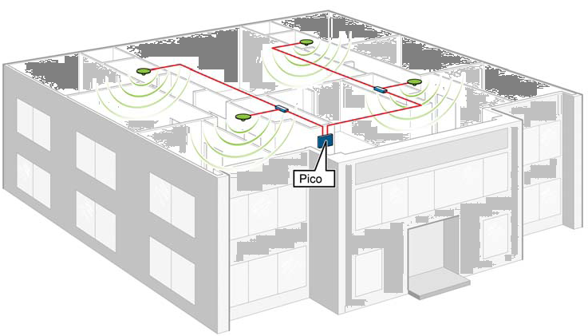
Όταν έχουμε πραγματική διάδοση μέσα σε κτίρια ή γύρο από αυτά η αναπαράσταση των κυψελών με κανονικά πολύγονα είναι ακατάλληλη
Οι ιδανικές αναπαραστάσεις των κυψελών είναι χρήσιμες, όταν ασχολείται κάποιος με θέματα επίδοσης των συστημάτων
Σχεδιαστική περίπτωση αποκλειστικής χρήσης indoor pico cells ανά όροφο κτιρίου
Notes:
31

Slide 32
Μονοδιάστατα συστήματα
Συστήματα δύο διαστάσεων
Τετραγωνικές κυψέλες με σταθμούς βάσης διατεταγμένους σε τετραγωνικό πλέγμα.
Λόγο συμμετρίας το τετράγωνο που ορίζεται από τα κέντρα των τεσσάρων ομοδιαυλικών κυψελών της κυψέλης 1, περιέχει τις Κ κυψέλες της ομάδας επαναχρησιμοποίησης της κεντρικής κυψέλης και Κ/4 κυψέλες από την ομάδα επαναχρησιμοποίησης κάθε μίας από τις τέσσερις περιφερειακές κυψέλες.

Slide 33
Για να προσδιορίσουμε τις ομοδιαυλικές κυψέλες δοθείσας κυψέλης σε σύστημα δύο διαστάσεων με τετραγωνικές κυψέλες, όταν γνωρίζουμε τα i Και j, ξεκινάμε από τη δοθείσα κυψέλη και κινούμαστε i κυψέλες κατά μήκος μίας κατεύθυνσης κάθετης προς μία πλευρά της κυψέλης.
Στη συνέχεια στρίβουμε αριστερά (ή δεξιά) κατά 90^{ο} και κινούμαστε κατά j κυψέλες.
Επαναλαμβάνοντας τη διαδικασία για κάθε μία από τις υπόλοιπες τρείς πλευρές της αρχικής κυψέλης, προσδιορίζουμε τελικά τις πλησιέστερες 4 ομοδιαυλικές κυψέλες της δοθείσας κυψέλης.

Slide 34
Εξαγωνικές κυψέλες
Για εξαγωνικές κυψέλες ακτίνας R, με τους σταθμούς βάσης διατεταγμένους σε τριγωνικό πλέγμα, αν έχουμε σύστημα αξόνων με γωνία 60^{ο} μεταξύ τους, οι διαφορές των συντεταγμένων των κέντρων των ομοδιαυλικών κυψελών εκφρασμένες συναρτήσει της διακέντρου d, μπορεί να γραφούν ως i*d και j*d, όπου I ,j ακέραιοι αριθμοί.
Το κανονικό εξάγωνο πλευράς D που ορίζεται από τα κέντρα των ομοδιαυλικών κυψελών της κυψέλης 1 έχει διαφορετικό προσανατολισμό ως προς τις αρχικές κυψέλες. Λόγο συμμετρίας το εξάγωνο αυτό περιέχει τις Κ κυψέλες της ομάδας επαναχρησιμοποίησης της κεντρικής κυψέλης και Κ/3 κυψέλες από την ομάδα επαναχρησιμοποίησης κάθε μίας από τις 6 περιφερειακές κυψέλες.

Slide 35
Εξαγωνικές κυψέλες
Από τις προηγούμενες σχέσεις προκύπτει ότι, για εξαγωνικές κυψέλες η απόσταση των ομοδιαυλικών κυψελών είναι:
Για να προσδιορίσουμε τις ομοδιαυλικές κυψέλες δοθείσας κυψέλης σε σύστημα 2 διαστάσεων με εξαγωνικές κυψέλες, με γνωστά τα i και j, η διαδικασία είναι παρόμοια με εκείνη των τετραγωνικών κυψελών, με μόνη διαφορά ότι, αφού κινηθούμε i κυψέλες κατά μήκος οποιασδήποτε κατεύθυνσης προς τις πλευρές του εξαγώνου, στη συνέχεις στρίβουμε αριστερά (ή δεξιά) κατά 60^{ο} μοίρες και κινούμαστε j κυψέλες.

Slide 37
Αν η ακτίνα της κυψέλης είναι R και η συστάδα αποτελείται από Ν = 7 κυψέλες, τότε η απόσταση επαναχρησιμοποίησης D δίνεται από τον τύπο:
Σε κάθε κυψέλη μιας συστάδας των 7 κυψελών διατίθεται το 1/7 του συνολικού αριθμού των καναλιών επικοινωνίας.
Ένα κανάλι που έχει εκχωρηθεί σε μια από τις κυψέλες μιας συστάδας δεν υπάρχει σε καμία άλλη κυψέλη της συστάδας αυτής.
Παράγοντας επαναχρησιμοποίησης συχνοτήτων (frequency reuse factor) 1/7.

Slide 38
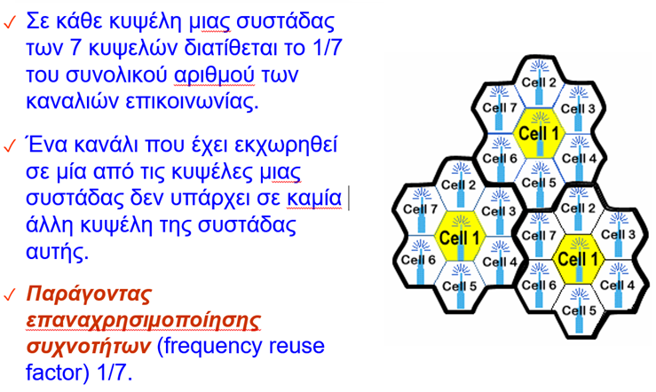
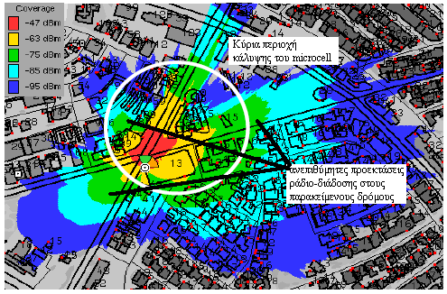
Για να περιοριστεί στο ελάχιστο η παρεμβολή μεταξύ τους (συγκαναλική παρεμβολή – co-channel interference), οι κυψέλες οργανώνονται σε ομάδες (clusters) ή δομές (patterns) των 4, 7, 12, 21 ή περισσοτέρων κυψελών, εντός των οποίων γίνεται εκμετάλλευση όλων των διαθέσιμων καναλιών επικοινωνίας.
Η απόσταση επαναχρησιμοποίησης D καθορίζει τη μικρότερη απόσταση μεταξύ δυο γειτονικών συστάδων στις οποίες μπορούν να χρησιμοποιηθούν οι ίδιες συχνότητες ελαχιστοποιώντας τον κίνδυνο παρεμβολής.
Outdoor Κυτταρική Κάλυψη – παρεμβολή

Slide 39
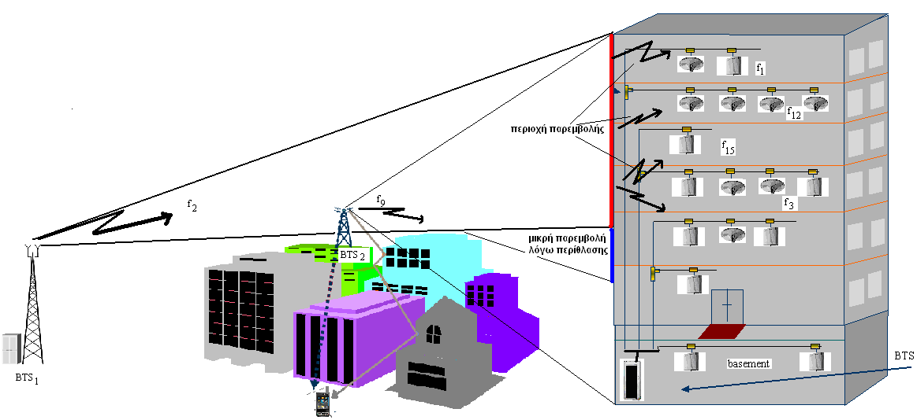
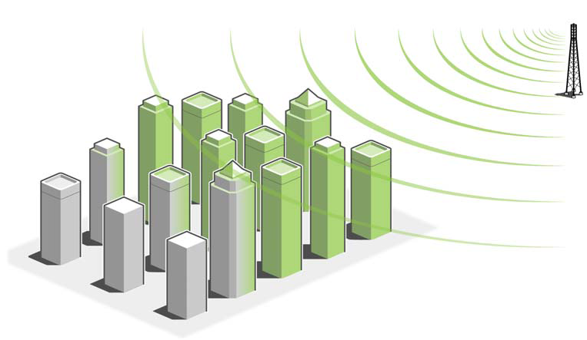
Ανεπιθύμητη Παρεμβολή Outdoor to Indoor Κυτταρική Κάλυψη
Σχεδιαστική περίπτωση εσωτερικής ράδιο-κάλυψης με επιλογή macro cell
Notes:
39

Slide 40
Επαναχρησιμοποίηση Cluster
ΘΕΩΡΗΤΙΚΟΣ ΥΠΟΛΟΓΙΣΜΟΣ ΠΑΡΕΜΒΟΛΗΣ
Οι αριθμοί j και i είναι ακέραιοι. Αποδεικνύεται ότι ο αριθμός των κυττάρων Ν τα οποία συγκροτούν το cluster ισούται με την ακόλουθη σχέση:
στο σχήμα ισχύει
i = 2 και j = 1

Slide 41
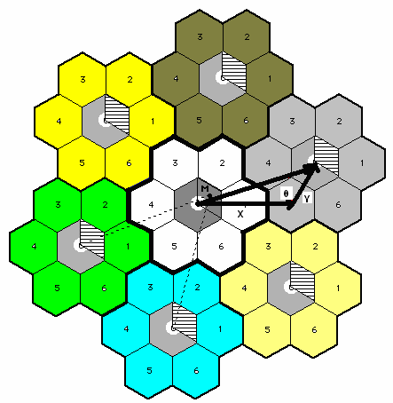
Επαναχρησιμοποίηση Cluster
ΘΕΩΡΗΤΙΚΟΣ ΥΠΟΛΟΓΙΣΜΟΣ ΠΑΡΕΜΒΟΛΗΣ
Ορίζουμε την απόσταση D μεταξύ δύο κέντρων ομοκαναλικών κυττάρων και R την ακτίνα κάθε κυττάρου, τα οποία θεωρούμε ότι έχουν ίδιο μέγεθος.
Το πηλίκο Κ = D/R ονομάζεται ομοκαναλικό πηλίκο είναι άμεσα συνυφασμένο με την παρεμβολή.
Πράγματι αυξάνοντας το πηλίκο και θεωρώντας σταθερή την κυτταρική διάσταση R έχει ως αποτέλεσμα την αύξηση της χωρικής γεωγραφικής απόστασης μεταξύ δύο ομοκαναλικών κυττάρων, οδηγώντας έτσι στην ελάττωση της παρεμβολής.

Slide 42
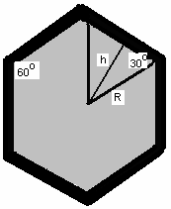
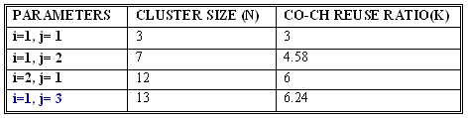
Επαναχρησιμοποίηση Cluster
ΘΕΩΡΗΤΙΚΟΣ ΥΠΟΛΟΓΙΣΜΟΣ ΠΑΡΕΜΒΟΛΗΣ
➔

Slide 43
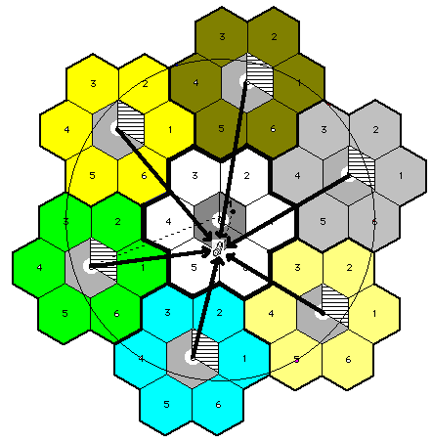
Επαναχρησιμοποίηση Cluster
ΠΑΡΑΔΕΙΓΜΑ ΥΠΟΛΟΓΙΣΜΟΣ ΠΑΡΕΜΒΟΛΗΣ
πρόβλημα ομοαξονικής παρεμβολής για Ν = 7 κύτταρα ανά cluster και Μ = 6 clusters πέριξ του βασικού
Θεωρώντας απλοποιήσεις έχουμε ότι d0 = R, dk = D με μεγάλη ακρίβεια εφόσον σχεδόν πάντα D>>R, και ότι κάθε κύτταρο εκπέμπει με σχεδόν ίδια ισχύ P = P0 = Pk

Slide 44
Επαναχρησιμοποίηση Cluster
ΠΑΡΑΔΕΙΓΜΑ ΥΠΟΛΟΓΙΣΜΟΣ ΠΑΡΕΜΒΟΛΗΣ
πρόβλημα ομοαξονικής παρεμβολής για Ν = 7 κύτταρα ανά cluster και n = 6 clusters πέριξ του βασικού
Εν γένει για Μ = n clusters πέριξ του βασικού cluster και με γενικό αριθμό Ν:

Slide 45
Μεταπομπή ή εναλλαγή κυψέλης (handoff): δίνει τη δυνατότητα της απρόσκοπτης συνέχισης της επικοινωνίας ενός κινητού σταθμού κατά την κίνησή του από μια κυψέλη προς μια άλλη.
Περιαγωγή (roaming): η δυνατότητα λειτουργίας ενός κινητού σταθμού στην περίπτωση που αυτός εισέρχεται σε ένα διαφορετικό κυψελοειδές δίκτυο.

Slide 46
CELL PLANNING
Ο σχεδιασμός κυτταρικού δικτύου κινητής τηλεφωνίας (cell planning) έχει να κάνει με το σύνολο των ενεργειών εκείνων που σχετίζονται με τις αποφάσεις για την επιλογή των τοποθεσιών εγκατάστασης του ραδιοεξοπλισμού, με το τι εξοπλισμός θα χρησιμοποιηθεί για την υλοποίηση του δικτύου και από τι θα αποτελείται αυτός ο εξοπλισμός.
Για την επαρκή κάλυψη μιας περιοχής χωρίς παρεμβολές χρειάζεται σωστή σχεδίαση του κυτταρικού δικτύου. Οι προϋποθέσεις για να έχουμε επιτυχημένη λειτουργία ενός κυτταρικού δικτύου είναι:
Συμβατότητα. Το δίκτυο πρέπει να απαρτίζεται από μέρη τα οποία να είναι συμβατά σε hardware και software τόσο σε εθνικό όσο και σε διεθνές επίπεδο.
Κόστος, ποιότητα επικοινωνίας και προσαρμογή στη μεταβλητή πυκνότητα επικοινωνιακής κίνησης
Μεγάλη χωρητικότητα συνδρομητών

Slide 47
Η τέταρτη γενιά (4G) κινητής τηλεφωνίας είναι διάδοχος της τρίτης γενιάς (3G).
Το 4G παρέχει υπέρ-ευρυζωνική πρόσβαση στο Internet.
Εφαρμογές: mobile web πρόσβαση, IP τηλεφωνία, 3D TV, υψηλής ευκρίνειας κινητή τηλεόραση, cloud computing, υπηρεσίες τυχερών παιχνιδιών, video conferencing.
4G συστήματα: Mobile WiMAX πρότυπο (χρησιμοποιήθηκε για πρώτη φορά στη Νότιο Κορέα το 2006), Long Term Evolution (LTE) πρότυπο (Νορβηγία και Σουηδία από το 2009).
Η πέμπτη γενιά (5G) θα επιτρέπει στους χρήστες να κατεβάσουν μια ωριαία ταινία υψηλής ευκρίνειας σε 6 sec, θεωρείται ως «πηγή ενέργειας» για την ψηφιακή οικονομία σε όλο τον κόσμο, με όλες τις συσκευές που είναι συνδεδεμένες μέσω του «Internet of Things», να συνδέονται με την υπηρεσία, ακόμα και τα αυτοκίνητα.
Το «Internet of Things» ή αλλιώς και «Διαδίκτυο των Πραγμάτων», είναι μια ιδέα που αφορά σε συσκευές, αντικείμενα και γενικότερα «πράγματα», τα οποία είναι συνδεδεμένα αδιαλείπτως μεταξύ τους και μάλιστα σε παγκόσμια εμβέλεια που αλληλεπιδρούν με το φυσικό περιβάλλον.
Μετά το 2020!

Slide 48

ΕΦΑΡΜΟΓΗ
Σε μια γεωγραφική περιοχή συνολικής έκτασης 80000 Km² πρόκειται να εγκατασταθεί και να λειτουργήσει ένα κυψελωτό δίκτυο κινητών επικοινωνιών. Οι κεραίες των σταθμών βάσης που πρόκειται να χρησιμοποιηθούν συντονίζονται στη συχνότητα των 900 MHz και το διάγραμμα ακτινοβολίας τους είναι κύκλος ακτίνας R. Η γεωγραφική περιοχή θα καλυφθεί με κυψέλες. Τα κατάλληλα γεωμετρικά σχήματα για την αποτύπωση μιας κυψέλης είναι, όπως αναφέραμε και στις θεωρία είναι: (α) το ισόπλευρο τρίγωνο εγγεγραμμένο σε κύκλο ακτίνας R, (β) το τετράγωνο εγγεγραμμένο σε κύκλο ακτίνας R (γ) το κανονικό εξάγωνο εγγεγραμμένο σε κύκλο ακτίνας R και (δ) o κύκλος ακτίνας R.
1) Με δεδομένο το κριτήριο της ελαχιστοποίησης του αριθμού των κεραιών των σταθμών βάσης, καθώς και της πλήρους κάλυψης σε ολόκληρη τη γεωγραφική περιοχή κάλυψης, να προσδιορίσετε το κατάλληλο γεωμετρικό σχήμα για τη σχεδιαστική αποτύπωση μιας κυψέλης. Δίνονται:
2) Για παράγοντα επαναχρησιμοποίησης συχνοτήτων 1/12 να βρεθεί το πλήρες φάσμα συχνοτήτων που χρειάζεται και ο λόγος C/I σε dB.
$$P_{R}=57.9nWatt \\ G_{R}=1.2 \\ G_{T}=8dB \\ P_{T}=100W$$

Slide 49
Η εκπομπή του κινητού σταθμού (uplink) πραγματοποιείται στη ζώνη συχνοτήτων 890-915 MHz.
Η λήψη (downlink) στη ζώνη 935-960 MHz.
Η απόσταση των ραδιοδιαύλων (φερουσών συχνοτήτων) πρέπει να είναι W=200 KHz.
Στα Q=25 MHz του διαθέσιμου εύρους ζώνης προσφέρονται προς χρήση N=Q in KHz/W=124 κανάλια.
Με την τεχνική TDMA (πολυπλεξία επιμερισμού χρόνου) κάθε κανάλι μπορεί να χρησιμοποιηθεί ταυτόχρονα από 8 συνδρομητές. Ο αριθμός των διαθέσιμων καναλιών φθάνει τα 992.
Στη συνέχεια έγιναν επεκτάσεις και σε άλλες συχνότητες (1800 MHz και 1900 MHz) για να καλυφθούν οι ανάγκες για αυξημένη χωρητικότητα, αλλά και για να εξαλειφθούν ορισμένοι αρχικοί περιορισμοί.

Slide 50
ΕΦΑΡΜΟΓΗ
Σε μια γεωγραφική περιοχή συνολικής έκτασης 233100 Km² πρόκειται να εγκατασταθεί και να λειτουργήσει δίκτυο κινητών επικοινωνιών τεχνολογίας GSM. Ο παράγοντας επαναχρησιμοποίησης συχνότητας είναι 1/12 και το εμβαδόν εξαγωνικής κυψέλης Ε_{ΕΞΑΓΩΝΟΥ}=2.59xR², όπου R=5 Km.
Ερώτηση 1: Σε ολόκληρη τη γεωγραφική περιοχή λειτουργίας του δικτύου GSM, να προσδιορισθεί πόσες φορές μπορεί η κάθε διατιθέμενη συχνότητα να επαναχρησιμοποιηθεί.
Ερώτηση 2: Ποια είναι η ελάχιστη απόσταση όπου η ίδια συχνότητα μπορεί να χρησιμοποιηθεί ταυτόχρονα ώστε να μην παρατηρείται το φαινόμενο της συγκαναλικής παρεμβολής;
Ερώτηση 3: Ποια η τιμή του λόγου C/I σε dB;

